Slide 1
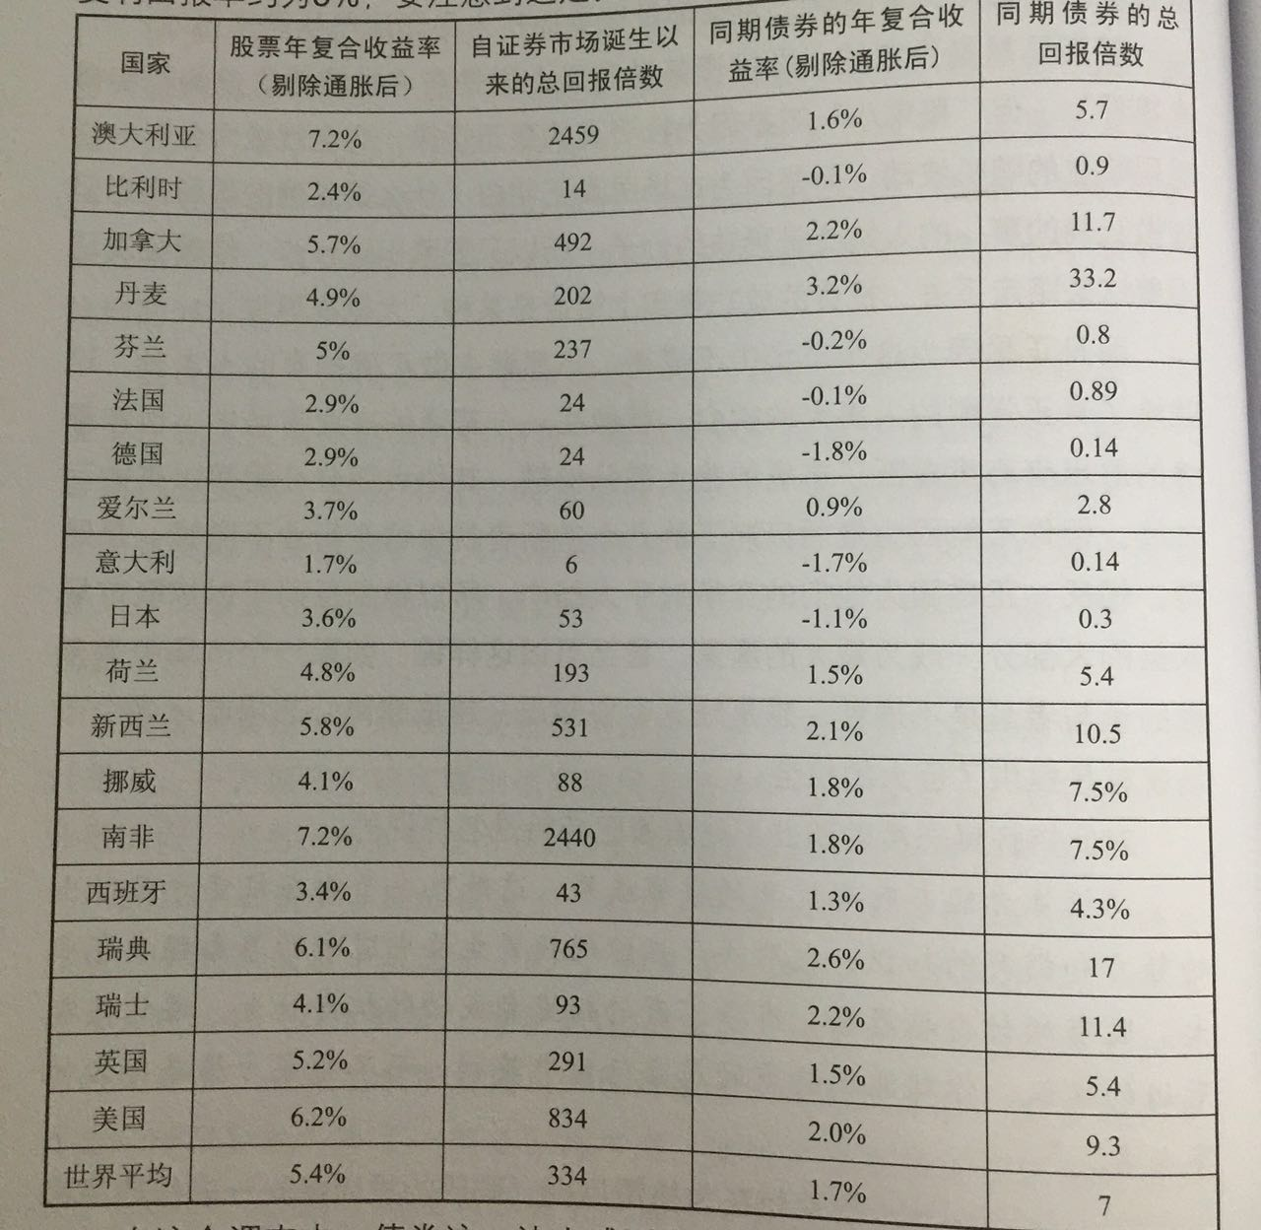
股票到底是不是一个份可靠的资产？

Slide 2
指数 | 过去22年走势（当年收盘计价） | 指数涨幅 | 年复合收益率
上证指数 | 1990年127点～2012年2269点 | 17.86倍 | 22年13.99%
深证成指 | 1991年963点～2012年9116点 | 9.46倍 | 21年11.29%
沪深300 | 2005年923点～2012年2522点 | 2.73倍 | 7年15.42%
中小板综 | 2005年1415点～2012年4840点 | 3.42倍 | 7年19.2%
美国道琼斯 | 1990年3000点左右～13400点左右 | 4.46倍 | 22年7.03%
香港恒生 | 1990年3000点左右～23300点左右 | 7.76倍 | 22年9.76%
在过去22年，即便只以指数化的形式在中国A股的投资，与世界主要证券市场相比其收益率也是一个相当出色的成绩

Slide 3
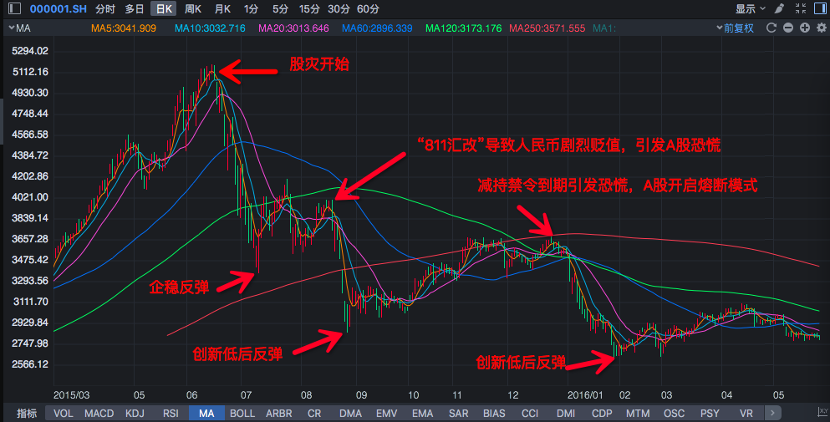
1.股灾1.0版(5178至3373)跌了1805点,反弹至4184点,反弹了811点.
2.股灾2.0版(4184至2850)跌了1334点,反弹至3684点,反弹了834点.
3.股灾3.0版(3684到2638点),跌了1046点
还记得去年股灾吗

Slide 4
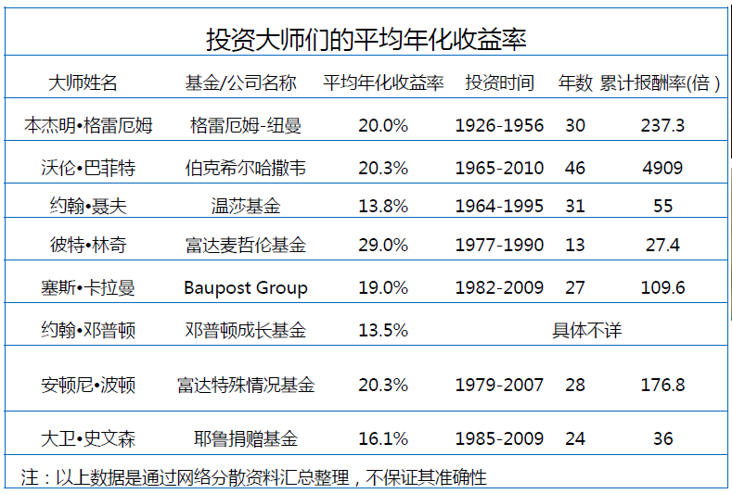
不炒股战胜90%的股民
大多数人总在琢磨明天的涨跌，看透下个月的轮动机会，没有考虑长期持有什么样的资产
大多数人总是用最多的时间来研究容易变化的东西，比如政策，经济数据，技术指标，专家观点。
大多数人总是抱怨指责或者抄作业或者什么都不干，却从来不愿意翻开书学习或者找资料做功课。
大多数人可以忍受被套50%而5年不动，却经常在被套5%的时候焦虑不安
………..
10%
20%
70%

Slide 5
市场定价的复杂性
企业经营的不确定性
被放大的人性的弱点
有没有可能建立一个的组合可以跑赢市场？

